Slide 1
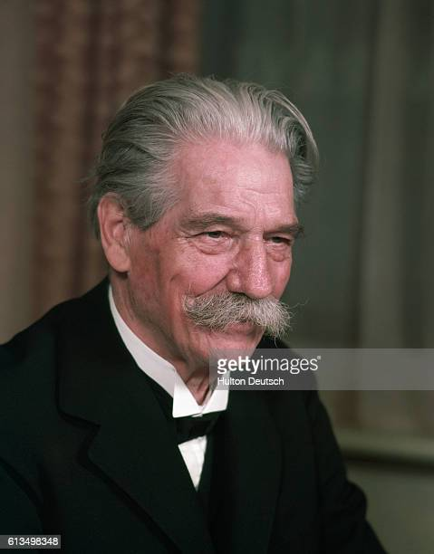
UTE – Università Cardinal Colombo-MI Giovedì, 20 ottobre 2022
FILANTROPO
TEOLOGOMEDICO… Albert
Schweitzer

Slide 2
Logo della città di Mykolaïv, Ucraina del Sud.

Slide 3
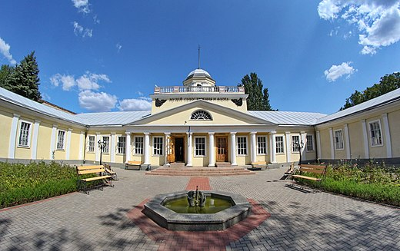

Slide 4
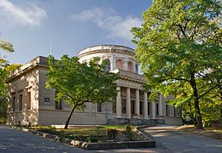
Обсерватория Ник - Osserrvatorio Astronomico.

Slide 6
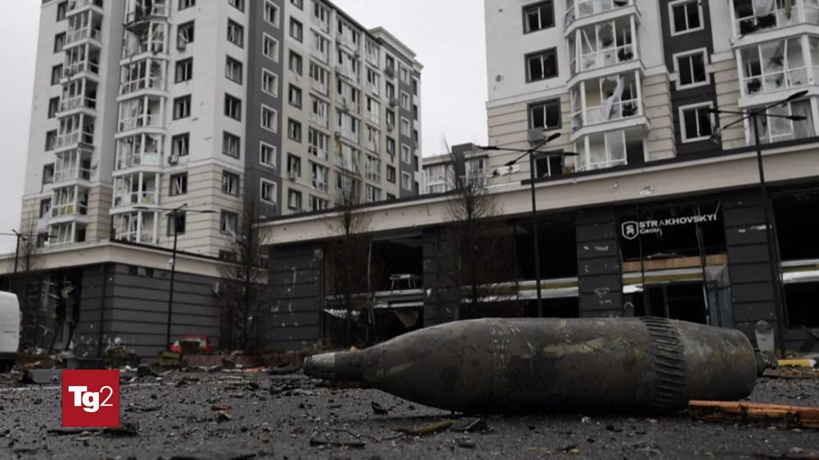
Ospedale Pediatrico di Mykolaïv.

Slide 7
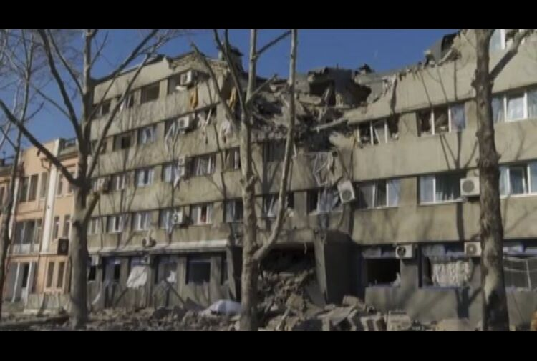
Ospedale Pediatrico colpito dai bombardamenti russi.

Slide 8
MSA C.F. 9184390374

Slide 9
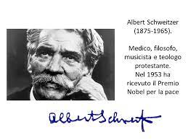

Slide 11
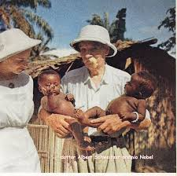

Slide 12
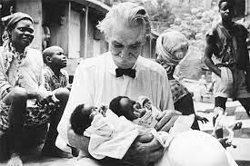

Slide 13
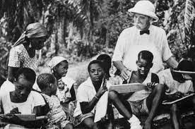

Slide 14
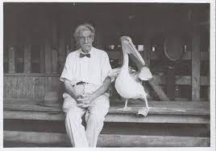

Slide 15
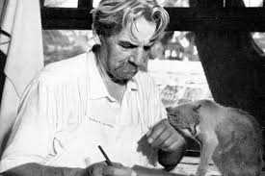

Slide 16
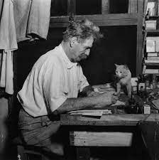

Slide 17
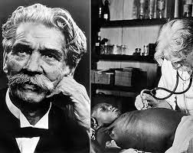
(Kaysersberg, Germania, giovedì, 14 gennaio 1875 – Lambaréné, Gabon, sabato, 4 settembre 1965, a 90 ani.)

Slide 18
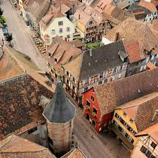
Kaysersberg, Alta Alsazia. Centro storico.

Slide 19
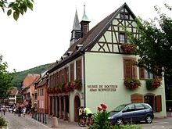
Kaysersberg. La casa-Museo natale del filantropo.

Slide 20
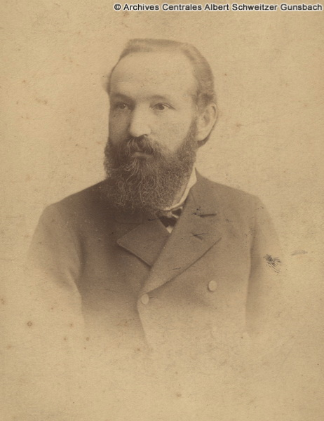
Ludwig Schweitzer, il padre, pastore luterano di Gunsbach.

Slide 21
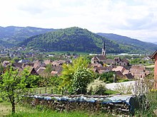
Gunsbach, un villaggio dell’Alsazia meridionale.

Slide 22
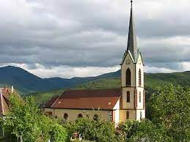
La chiesa di Gunsbach. «Da questa chiesa aperta ai due culti ho ricavato un alto insegnamento per la vita: la conciliazione [...] Le differenze tra le Chiese sono destinate a scomparire. Già da bambino mi sembrava bello che nel nostro paese cattolici e protestanti celebrassero le loro feste nello stesso tempio».

Slide 23
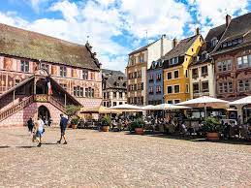
Il centro di Mulhouse, in Alsazia.

Slide 24
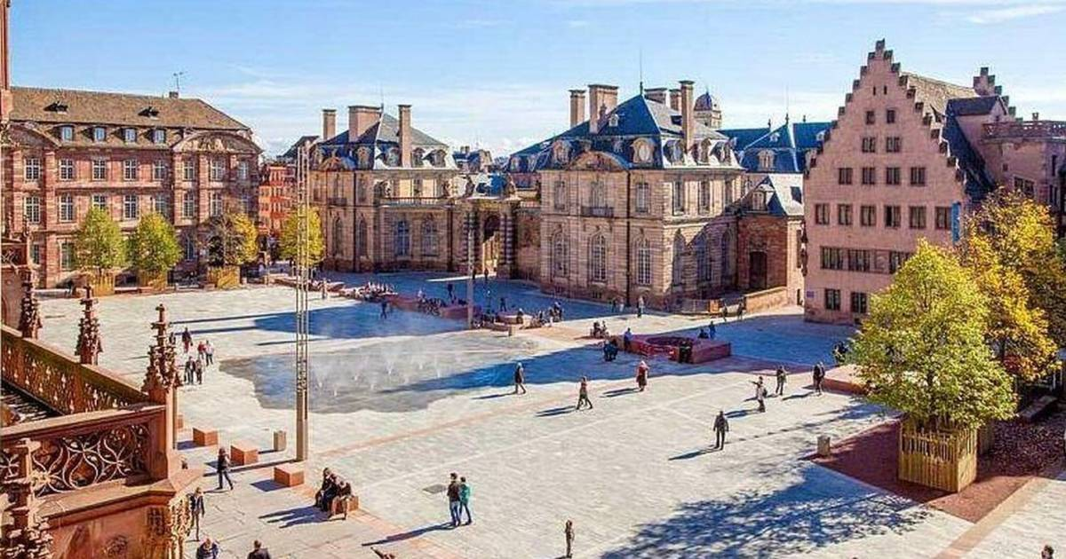
Strasburgo. Place de Chateau.

Slide 25
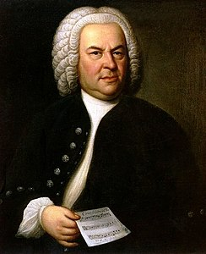
Ritratto del musicista tedesco Johann Sebastian Bach.

Slide 27
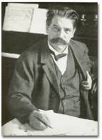

Slide 28
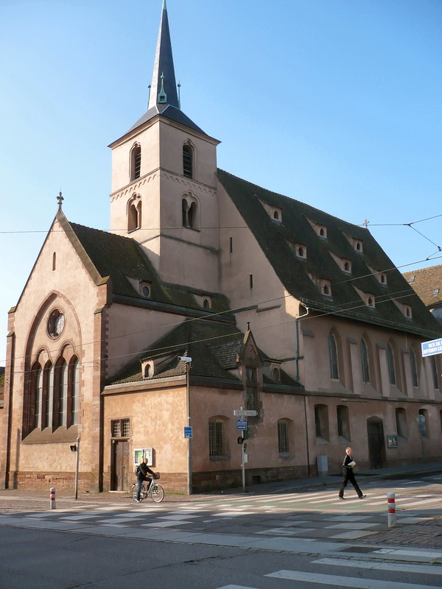
Strasburgo. Chiesa di San Nicola.

Slide 29
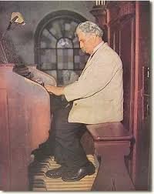
…organista!

Slide 30
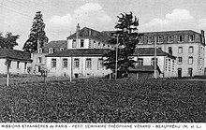
Parigi. Società delle Missioni Estere.

Slide 31
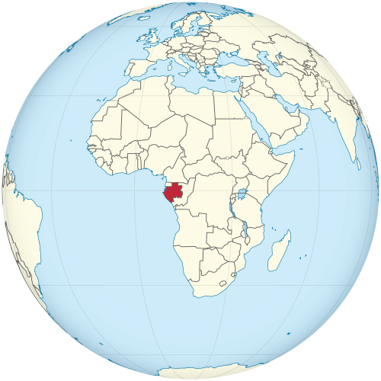
Il Gabon nel globo.

Slide 33
Albert Schweitzer, a 38 anni, 2a Laurea in Medicina, 1913.

Slide 34
Strasburgo. Chiesa di San Nicola.

Slide 35
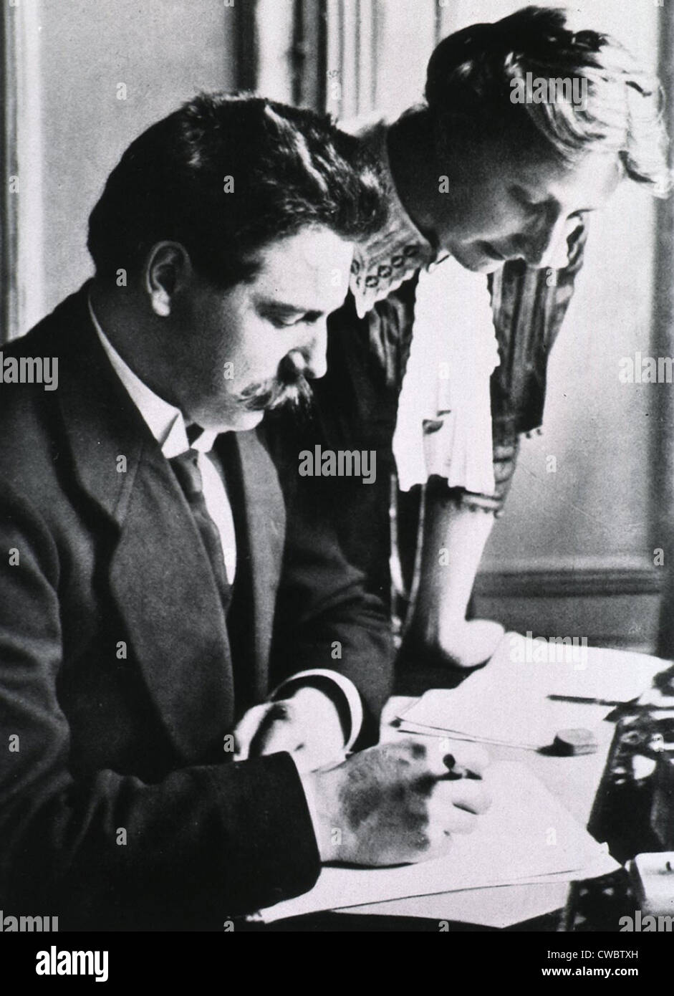
Albert Schweitzer con la moglie pianista-infermiera Helene Bresslau in una foto del 1913.

Slide 36
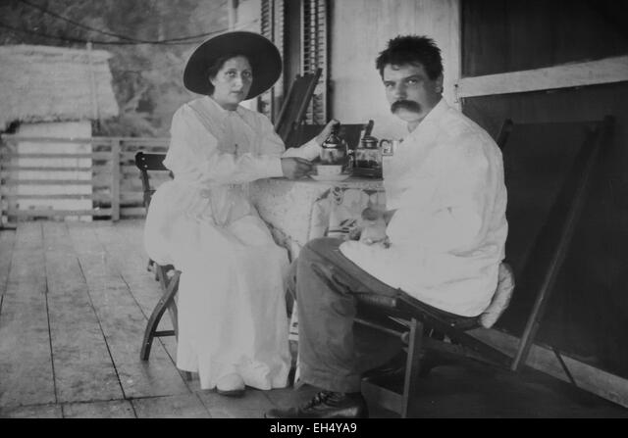

Slide 37
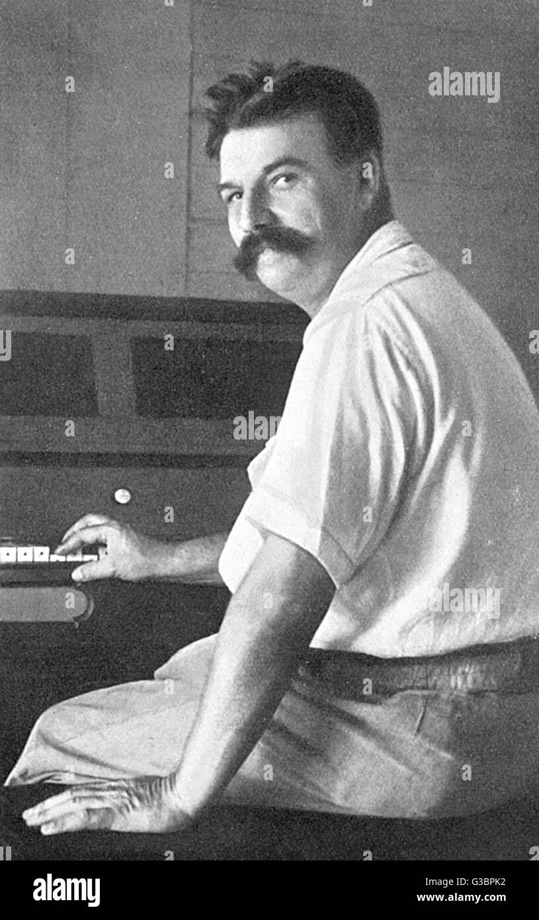
«Il progetto che stavo per mettere in atto lo portavo in me già da lungo tempo.
La sua origine rimontava ai miei anni di studentato.
Mi riusciva incomprensibile che io potessi vivere una vita fortunata,
mentre vedevo intorno a me così tanti uomini afflitti da ansie e dolori [...]
Mi aggrediva il pensiero che questa fortuna
non fosse una cosa ovvia,
ma che dovessi dare qualcosa in cambio [...]
Quando mi annunciai come studente al professor Fehling,
allora decano della Facoltà di Medicina,
egli avrebbe preferito spedirmi
dai suoi colleghi di psichiatria.»
Da «Aus meinem Leben und Denken-La mia vita e il mio pensiero».

Slide 38
Lambaréné, una città del Gabon occidentale, allora una provincia dell'Africa Equatoriale Francese.

Slide 40
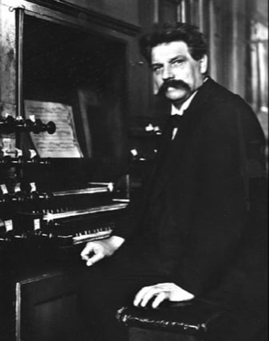

Slide 42
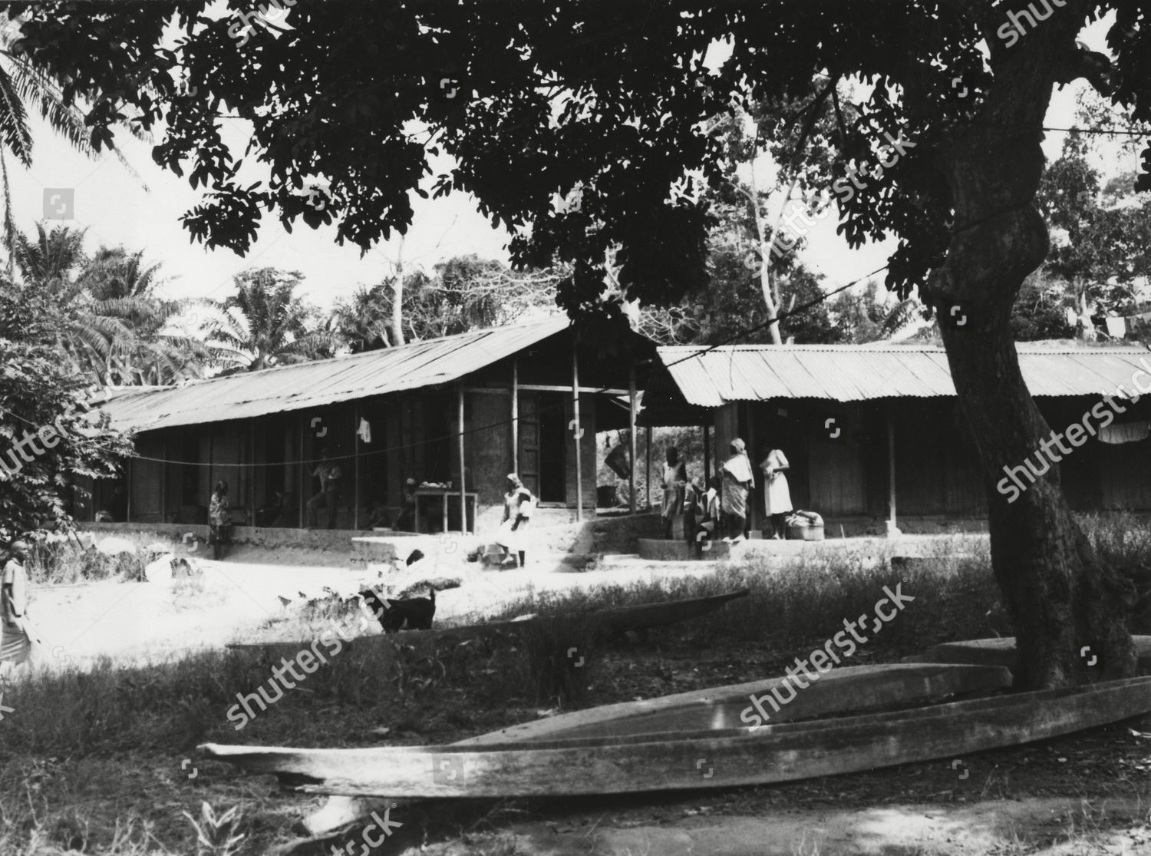

Slide 44
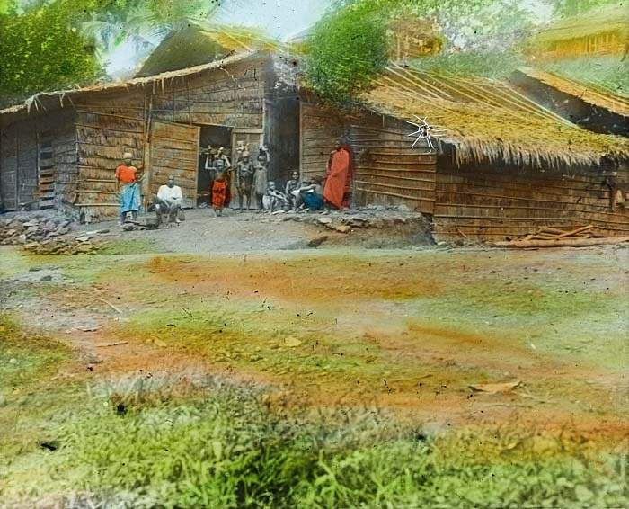
…a colori!

Slide 45
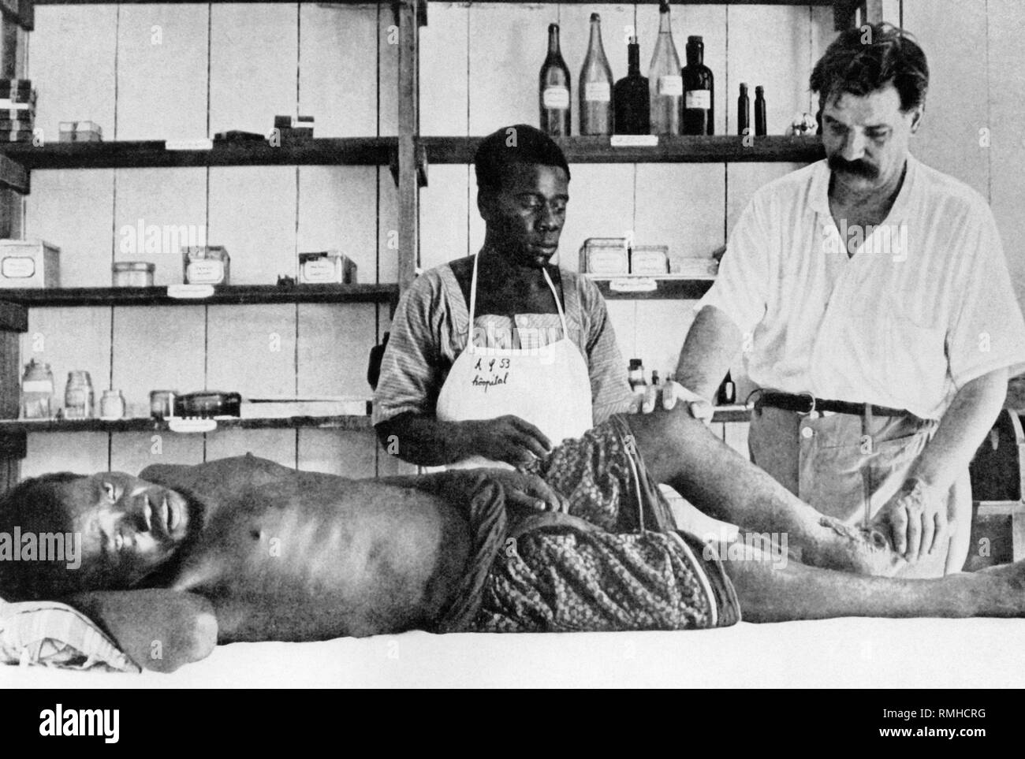

Slide 46
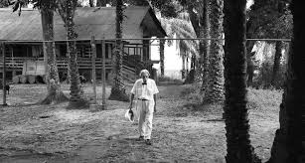
Il dottor Schweitzer davanti alla sua casa.

Slide 48
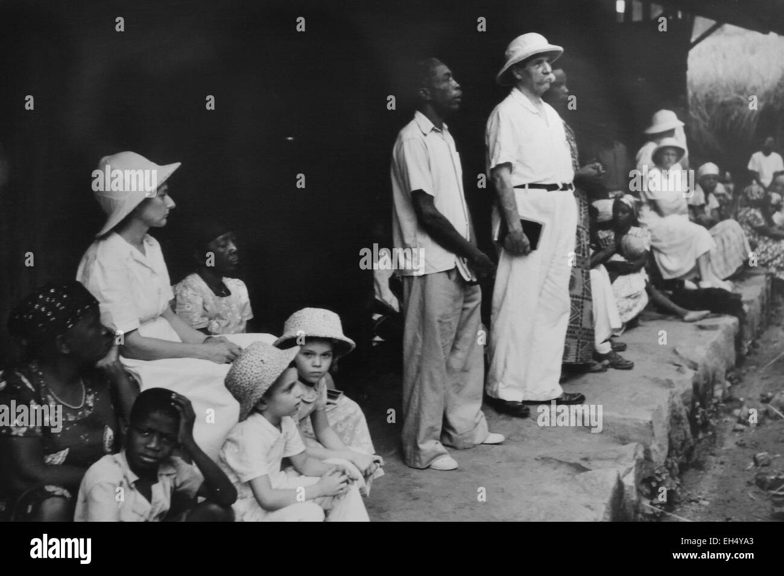
Helene e Albert in mezzo ai pazienti in attesa.

Slide 49
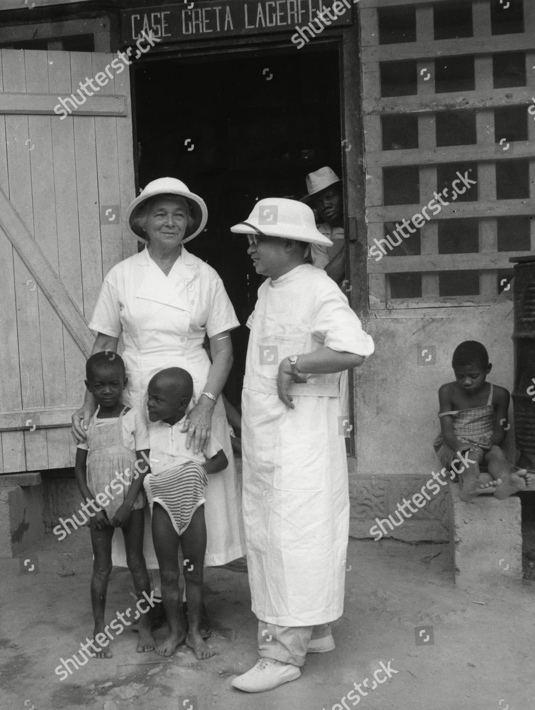
Volontarie all’Ospedale.

Slide 50
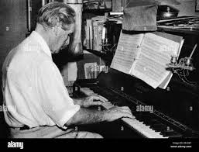

Slide 51
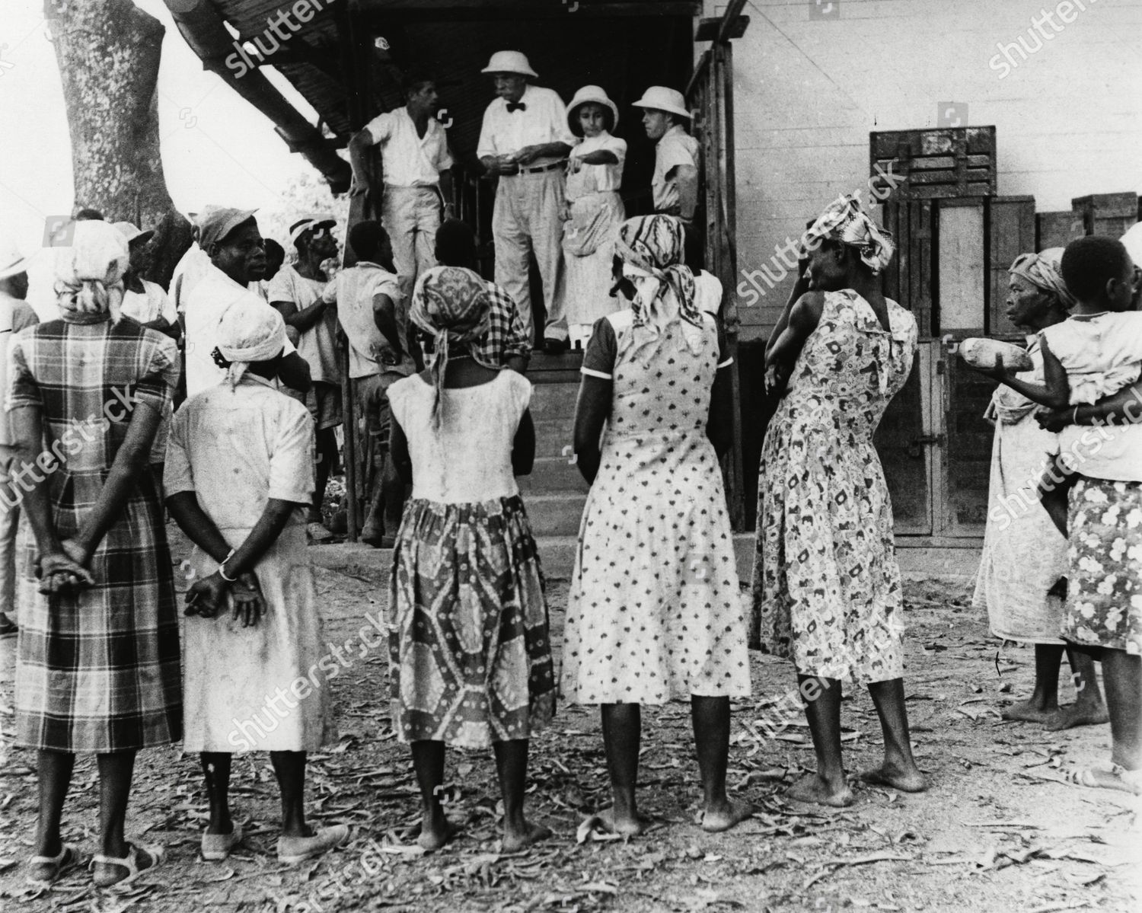
La conquista della fiducia della gente di Lambarènè.

Slide 52
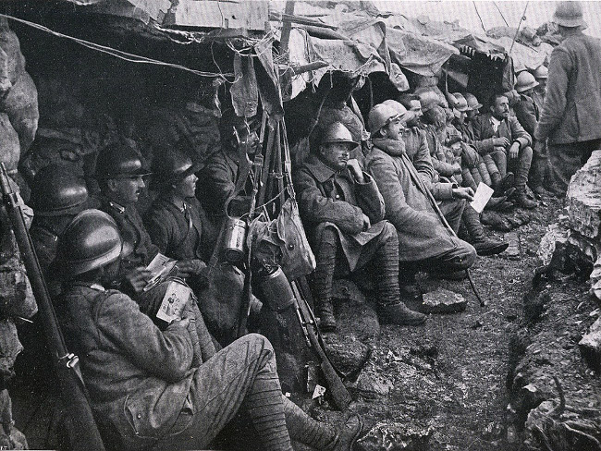
Soldati in trincea nella Grande Guerra.

Slide 54
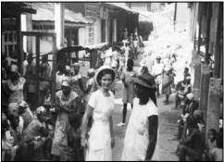
Una indigena con l’infermiera Héléne Bresslau, la moglie del dottore.

Slide 55
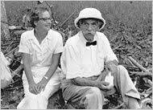
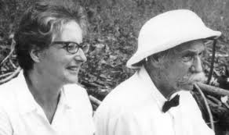
Albert Schweitzer con la figlia Rhena, sposata Miller, nata 1l 14 gennaio 1919 dal matrimonio con Hélène Breslau, in Gabon col padre.

Slide 56
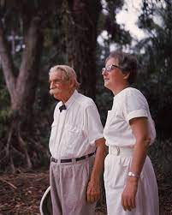
… a colori con la figlia Rhena, sposata Miller.

Slide 57
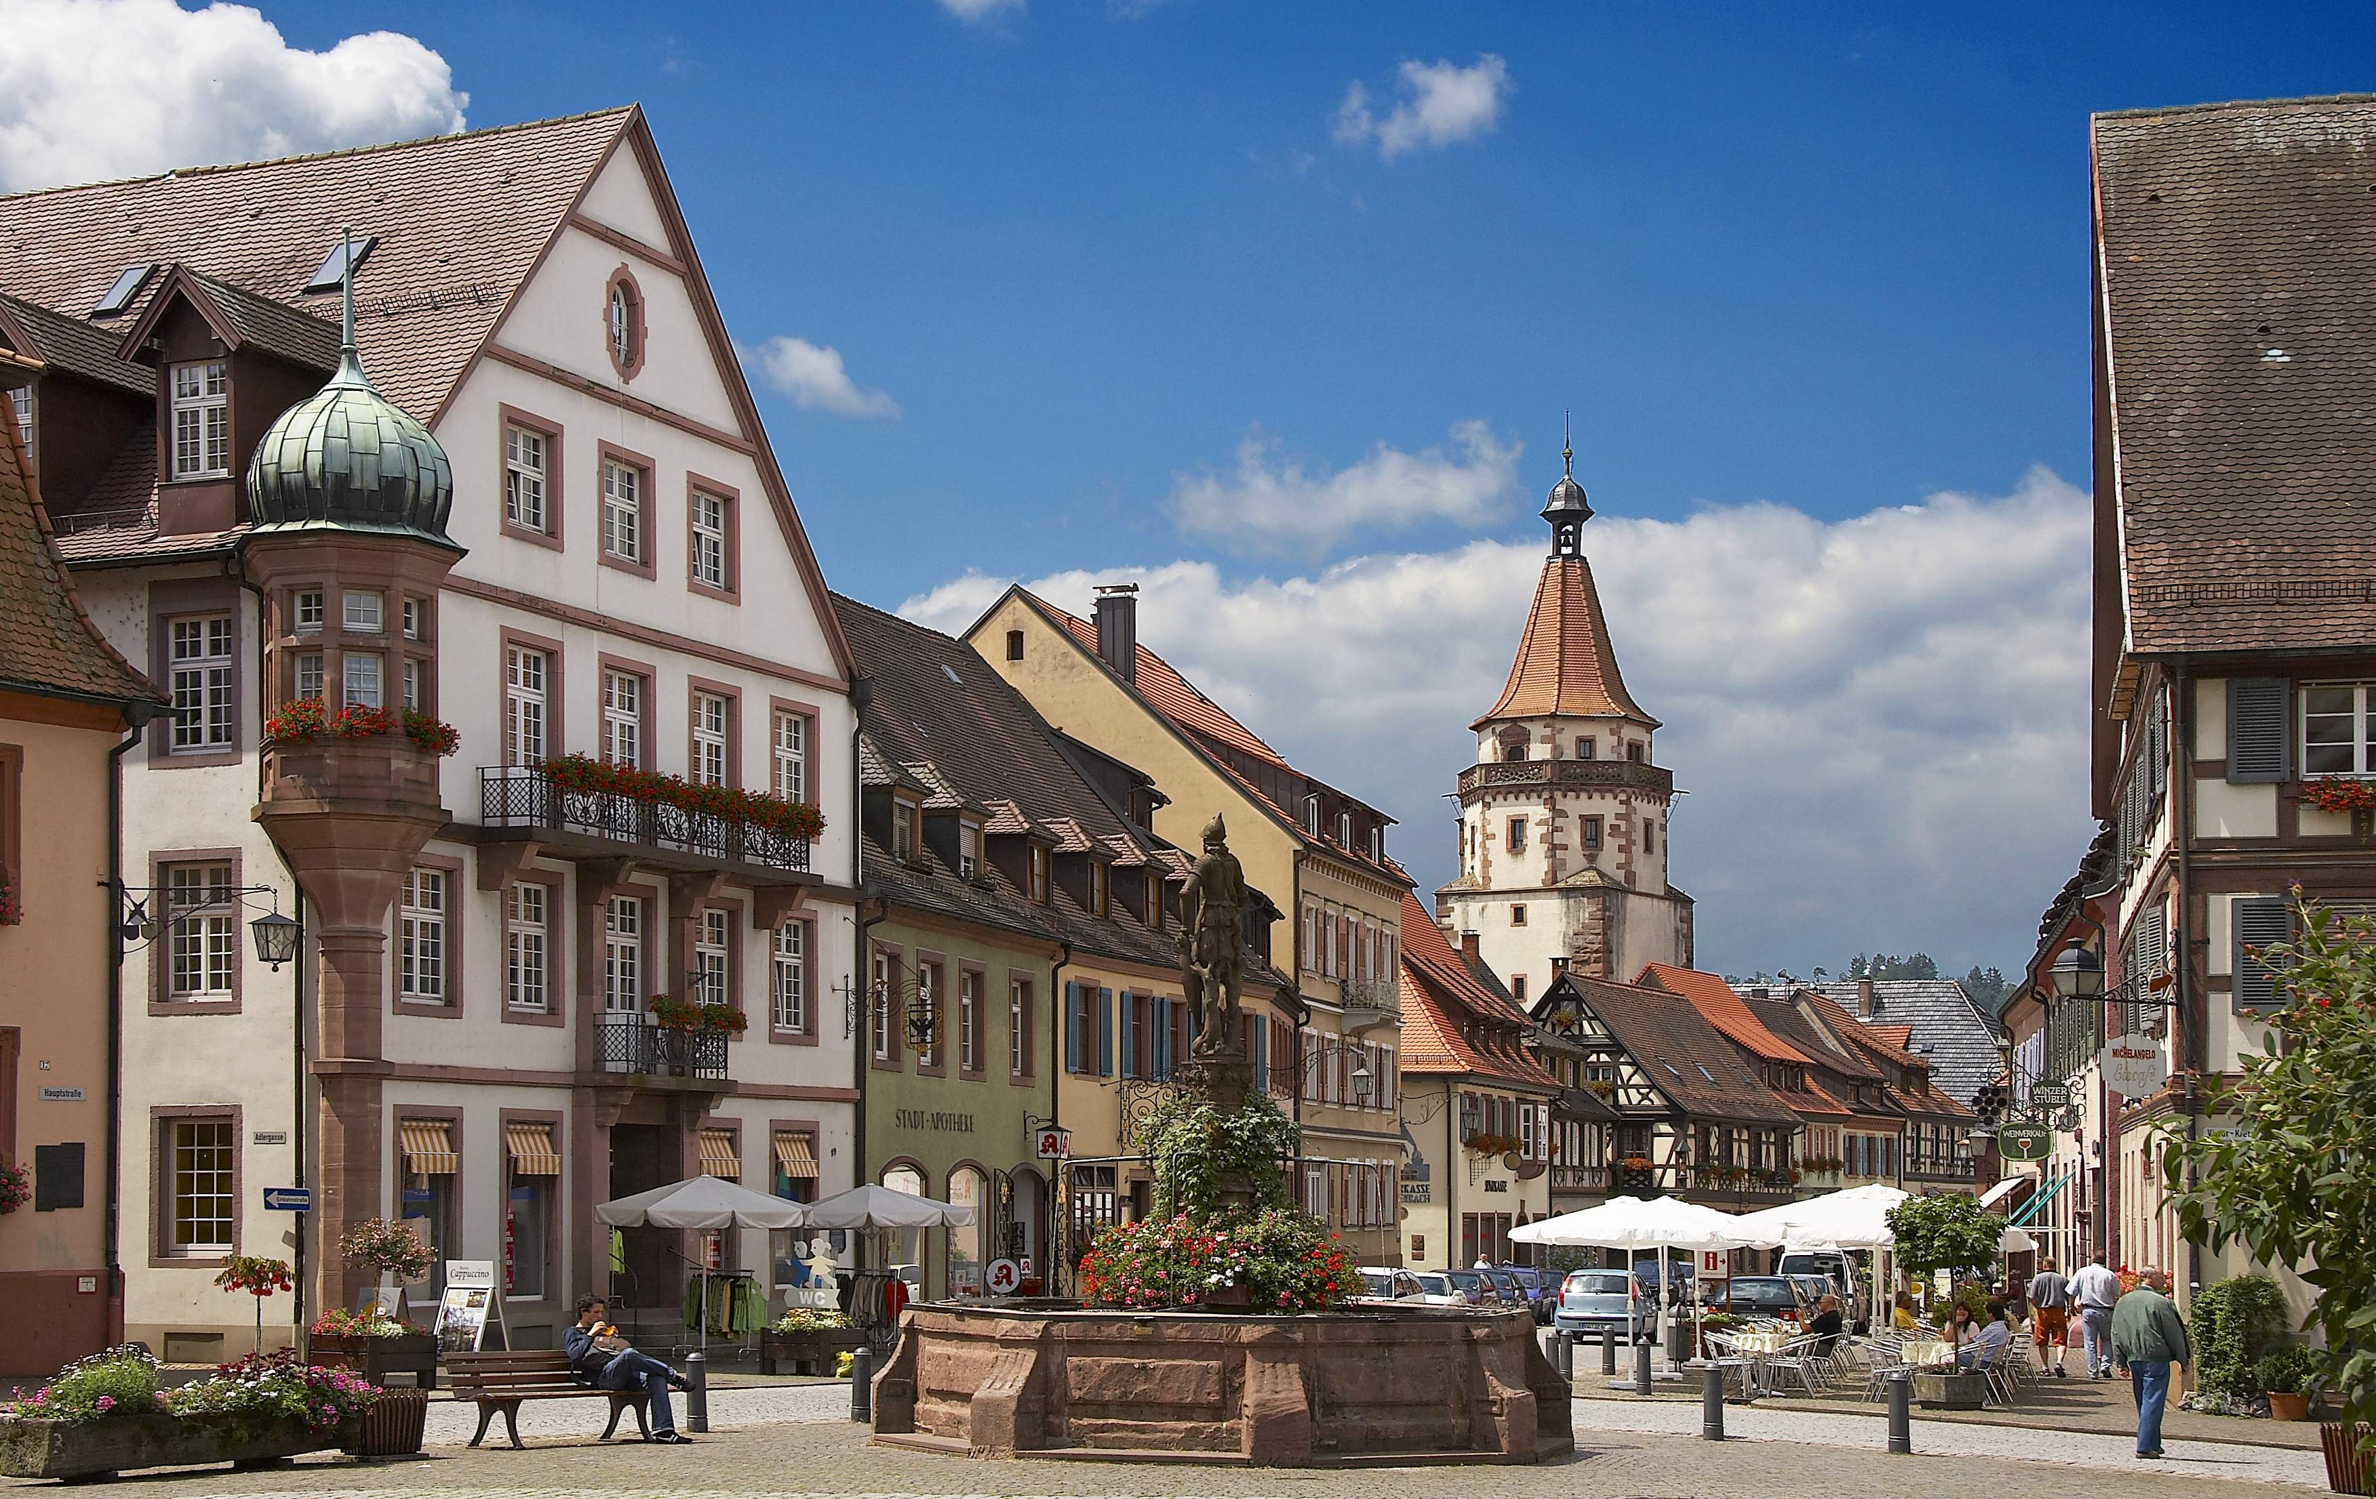
Königsfeld im Schwarzwald.

Slide 58
Strasburgo. Chiesa di San Nicola.

Slide 59
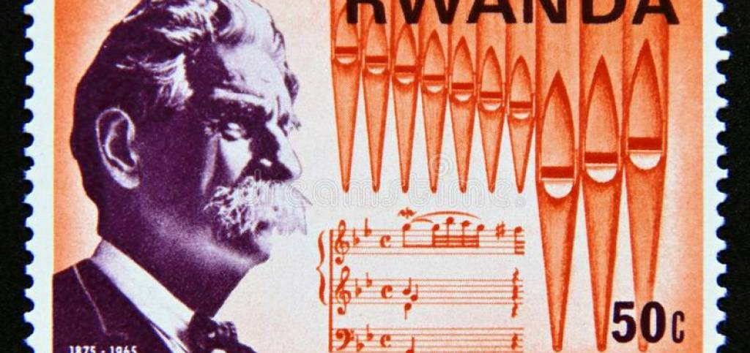

Slide 61
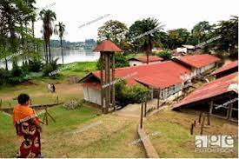
21 gennaio 1927. «Per la prima volta da quando sono in Africa, gli ammalati sono alloggiati come si conviene per degli uomini. È per questo che levo il mio sguardo riconoscente a Dio, che mi ha permesso di provare questa gioia.» Albert Schweitzer.

Slide 62
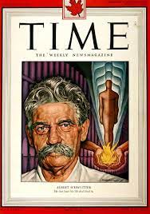
Ad un corrispondente svizzero: « [...] Soffro di essere famoso e cerco di evitare tutto ciò che attira su di me l'attenzione.» Albert Schweitzer.

Slide 63
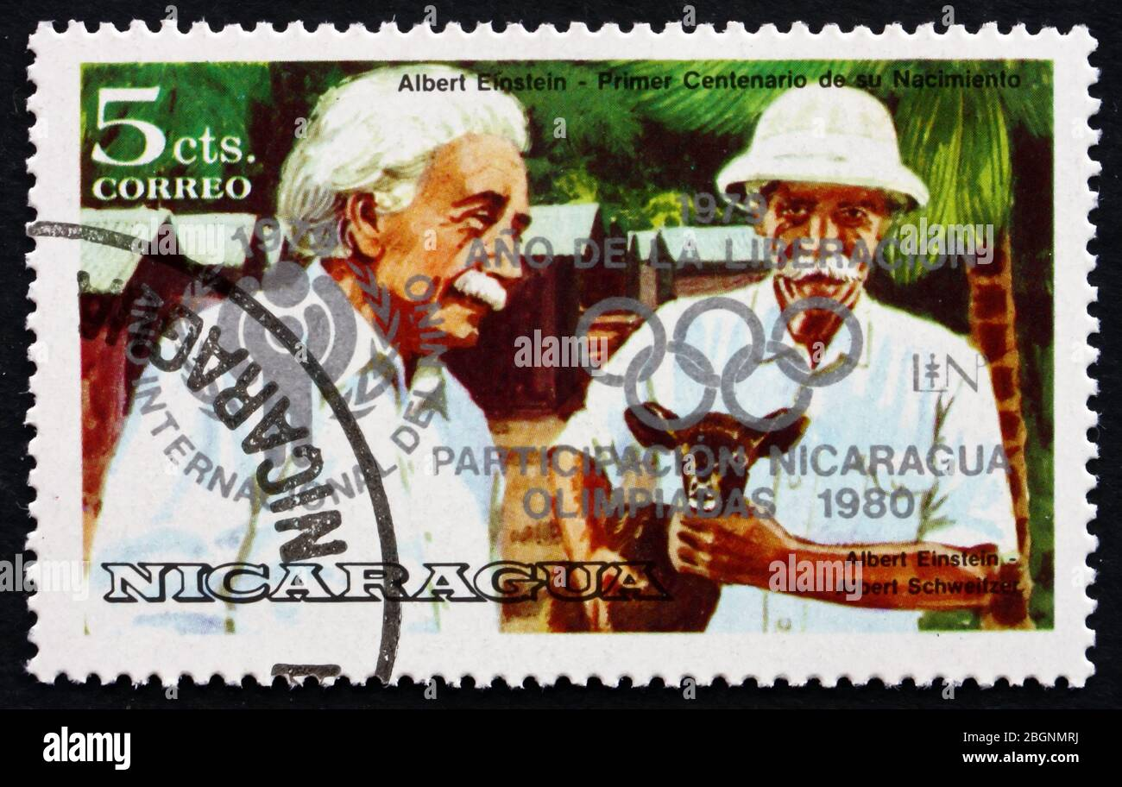
Albert Einstein e Albert Schweitzer su un francobollo del 1979 in Nicaragua.

Slide 64
No agli esperimenti nucleari, Continuare equivale a perpetuare «un crimine contro la nostra stessa specie, contro i nostri figli, che a causa della contaminazione da radioattività, rischiano di nascere sempre più tarati nel fisico e nell'intelletto.» E ancora: «Attualmente siamo costretti a considerare la minaccia di una guerra atomica tra Stati Uniti e Unione Sovietica. Basterebbe una sola mossa per evitarla: le due potenze dovrebbero rinunciare contemporaneamente alle armi nucleari.» Albert Schwitzer.

Slide 65
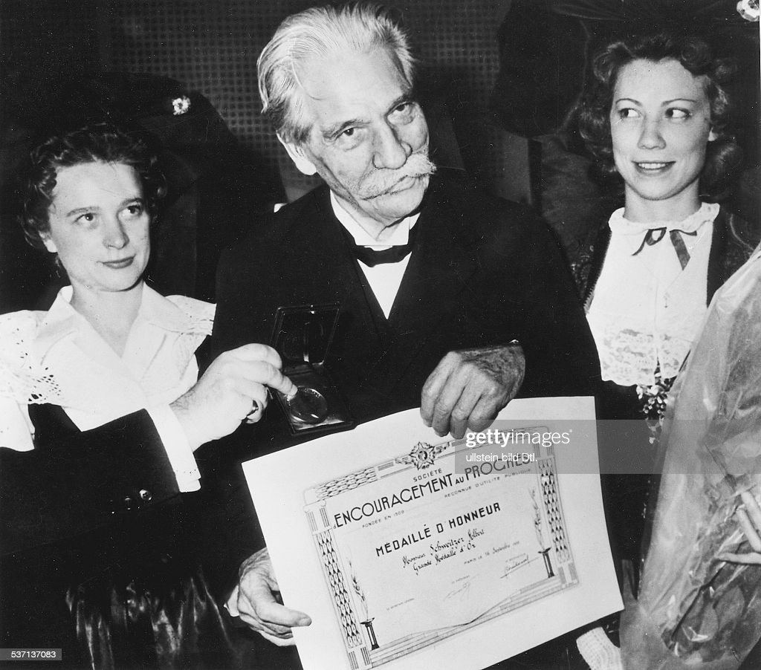
1952. Premio Nobel per la Pace.

Slide 67
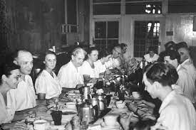
… ad un convegno nel 1957

Slide 70
La tomba di Albert Schweitzer a Lambarénè, accanto alla moglie Hlene Bresslau.

Slide 72
La Locandina del film tedesco del 2009.

Slide 76
Nobel per la pace, 1952

Slide 78
La statua ad Albert Schweitzer a Weimar.

Slide 82
Albert Schweitzer tra i grandi del ‘900

Slide 83
GRAZIE
Alla prossima
Giovedì, 27 ottobre 2022
IL CALCIATORE SVIZZERO
“GIUSTO TRA LE NAZIONI”.
Paul Grüninger.

